Slide 1

Visão do Movimento

Slide 2

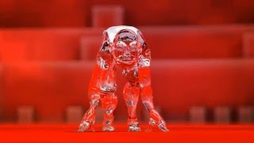

Slide 3

READY. Processo de reunir e envisionar pessoas para fazer discípulos para Cristo no esporte e através do esporte
SET. Meio de capacitar essas pessoas para serem e fazerem discípulos para Cristo no esporte e através do esporte.
3. GO. São as estratégias que utilizamos para fazer discípulos para Cristo no esporte e através do esporte.
Notes:
Maurício: Dar as boas vindas e falar sobre RSG

Slide 4

Notes:
Dirceu, Quais os valores do nosso coração

Slide 5

Notes:
Dirceu

Slide 6

Notes:
Dirceu

Slide 7
Visão
  Fazer discípulos de Jesus no mundo dos esportes, jogos, fitness e games
Notes:
João

Slide 8
Missão
  Servir a igreja através do desenvolvimento de ministérios esportivos
Notes:
João

Slide 9
Nossa história
Notes:
Maurício: História do Movimento de Esportes até os dias de hoje

Slide 10
Minha história
Notes:
Meu envolvimento com o Movimento: Dirceu, Pedro, Maurício e João

Slide 11
Qual é a sua história?
Notes:
João, Perguntar para os alunos como eles chegaram aqui e o que esperam do treinamento

Slide 12


